Slide 1
Вулканы.

Slide 2
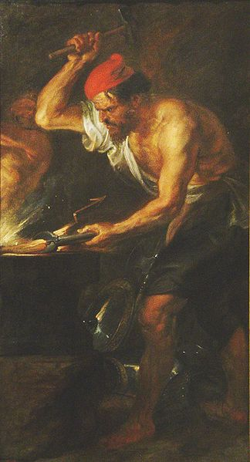
Вулкан
Бог огня и покровитель кузнечного ремесла в древне-
римской мифологии

Slide 3
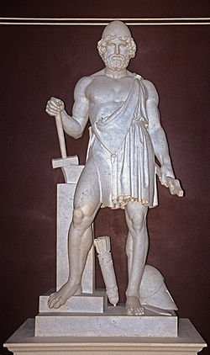
Является символом огня, дышащего из недр земли.

Slide 4
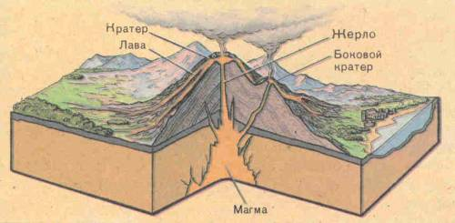
Строение вулкана.

Slide 5
Вулканы
Действующие
Этна
Ключевская Сопка
Потухшие
Килиманджаро

Slide 6
Вулканы можно встретить в Азии, Америке, на Антарктиде, и даже в Тихом океане.
Всего на Земле более 600 действующих вулканов.

Slide 7
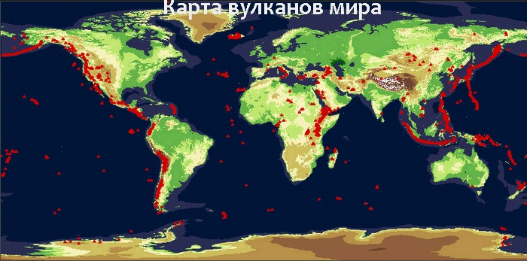

Slide 8
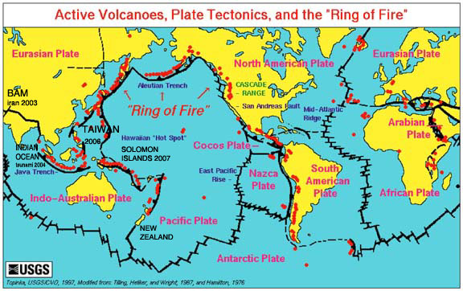
Границы литосферных плит.

Slide 9
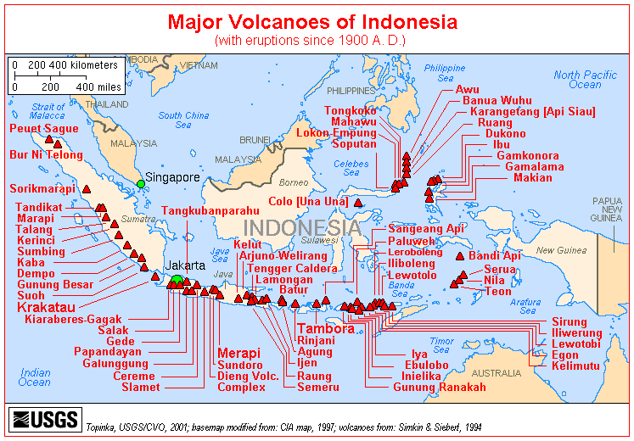
Карта вулканов Индонезии.

Slide 10
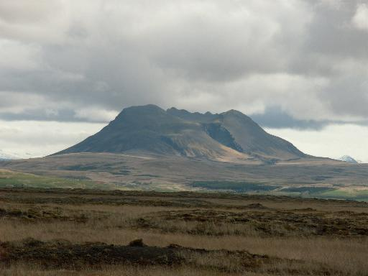
Гекла.

Slide 11
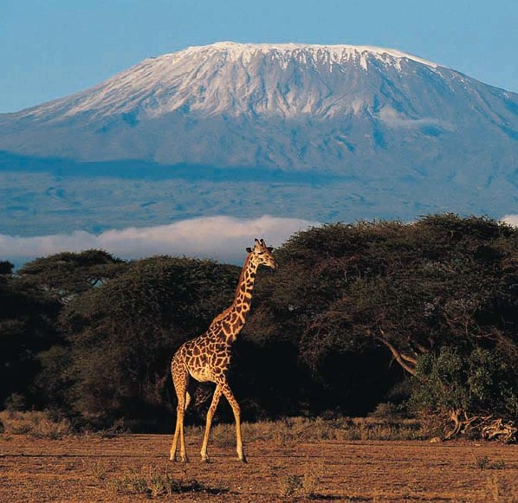
Килиманджаро.

Slide 12
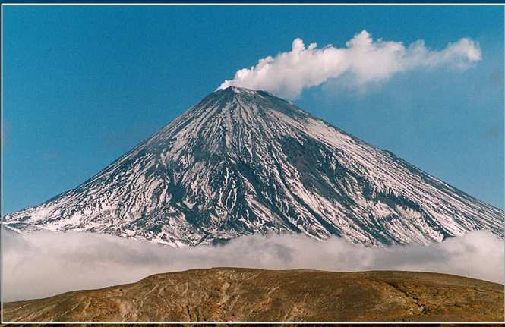
Ключевская Сопка.

Slide 13
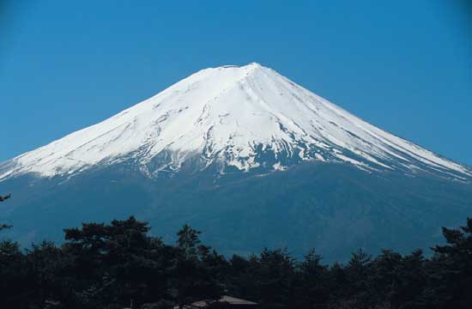
Фудзияма.

Slide 14
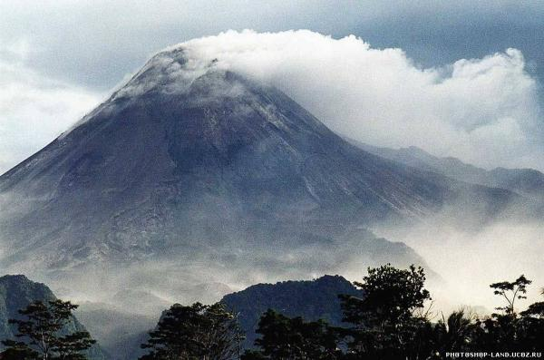
Этна.

Slide 15
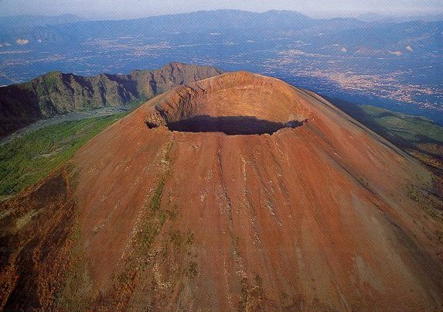
Везувий.

Slide 16
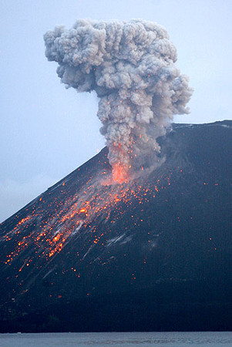
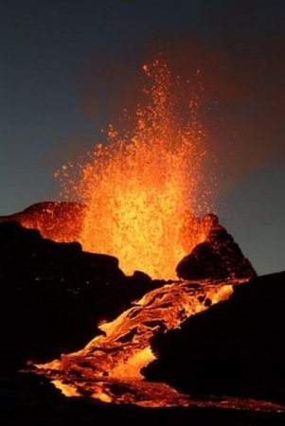

Slide 17
Что жители Индонезии называют ребенком Кракатау?

Slide 18
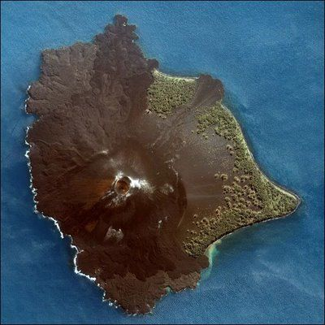
Анак Кракатау.

Slide 19
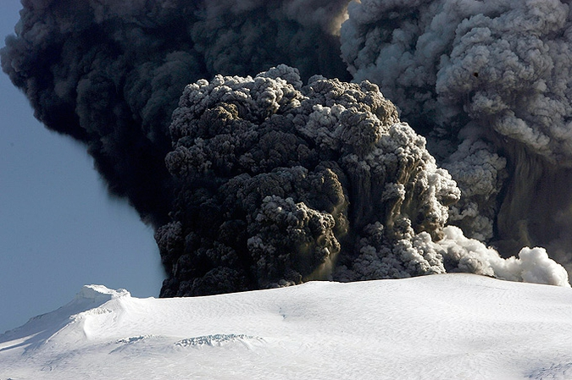
Эйяфьятлайокудль

Slide 20
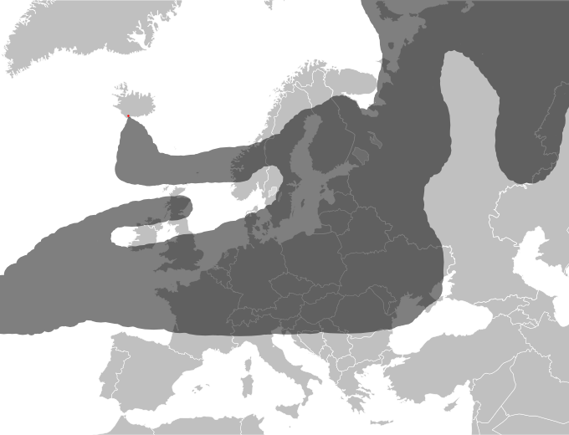

Slide 21
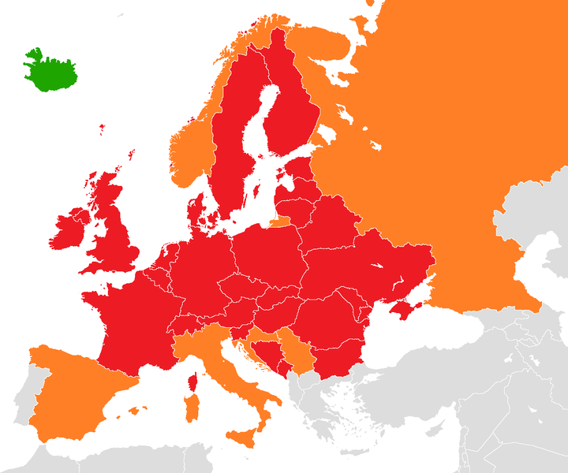
Страны, полностью закрывшие авиасообщения над своими территориями
Страны, отменившие авиарейсы частично

Slide 22
Из-за высокой концентрации вулканического пепла в воздухе 15 апреля 2010 года (пепловое облако поднималось на высоту 6 км) было остановлено авиасообщение в Великобритании, Дании, Швеции и др.
Всего по Европе только 15 апреля 2010 года было отменено до 6 тысяч рейсов.

Slide 23
По подсчётам Международной ассоциации воздушного транспорта ежедневные потери авиакомпаний от отмены рейсов составляли не менее $200 млн

Slide 24
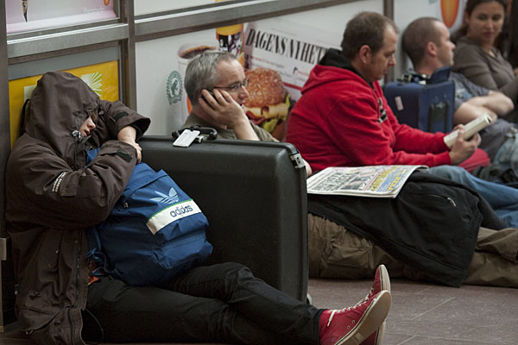
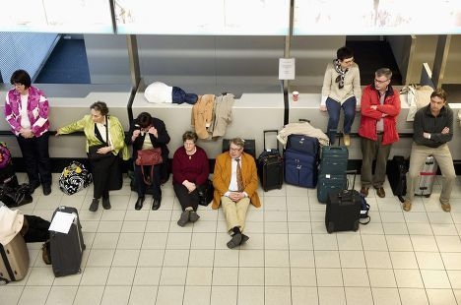

Slide 25
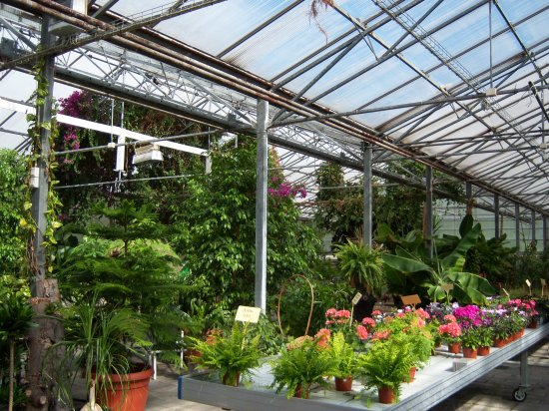
Теплицы на склоне вулканов. Исландия.
Люди научились использовать тепло Земли в своих хозяйственных целях

Slide 26
91% помещений в Исландии обогревается геотермальными водами и только 9% — за счет электричества

Slide 27
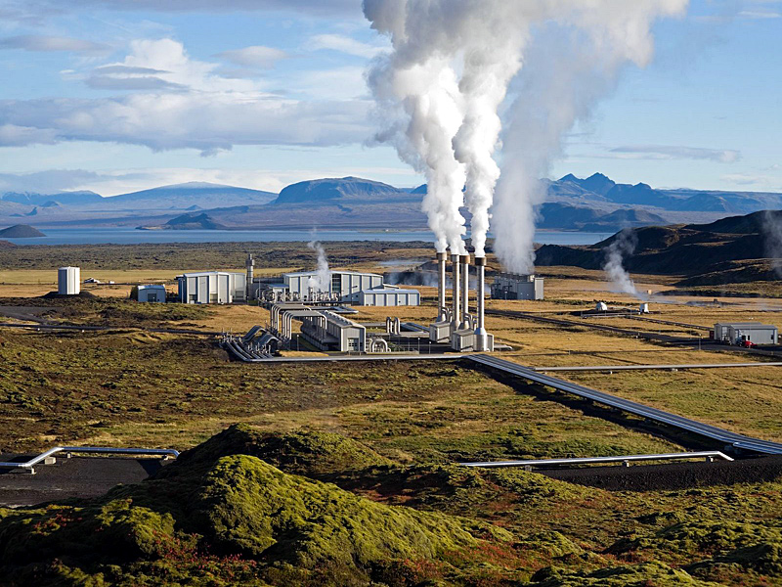
Геотермальная станция.

Slide 28
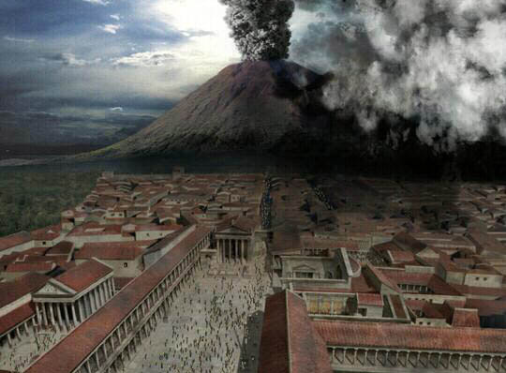
Что это за город?

Slide 29
Извержение Везувия началось днём 24 августа 79 года и длилось около суток.
Из 20 000 жителей Помпей в зданиях и на улицах погибло около 2000 человек

Slide 30
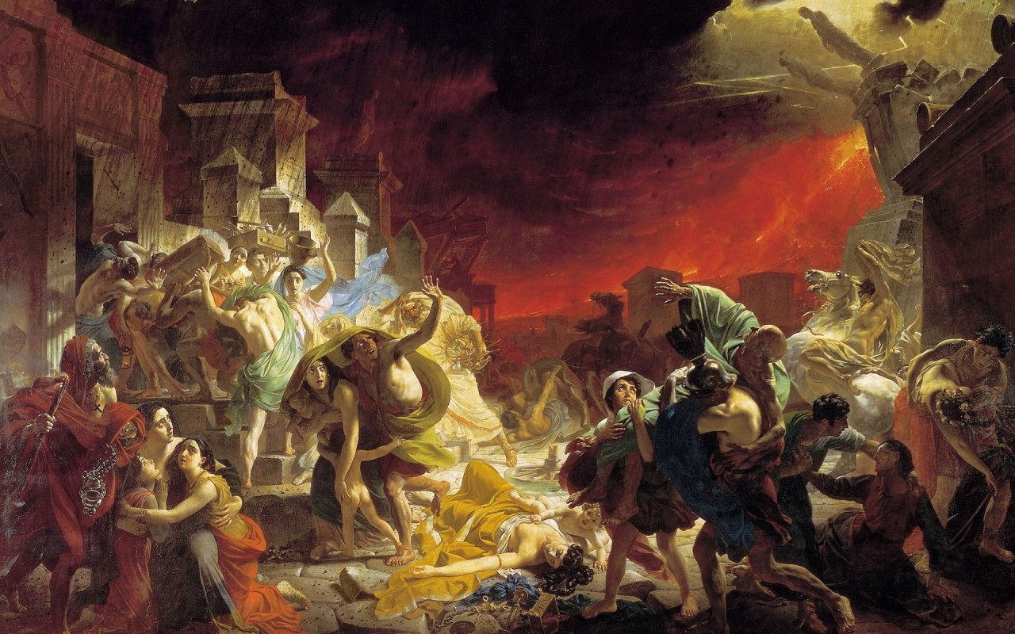
Последний день Помпеи.

Slide 31
В городе всё сохранилось таким, каким было до извержения.
Под многометровой толщиной пепла были найдены улицы, дома с полной обстановкой и люди, которые не успели спастись.

Slide 32
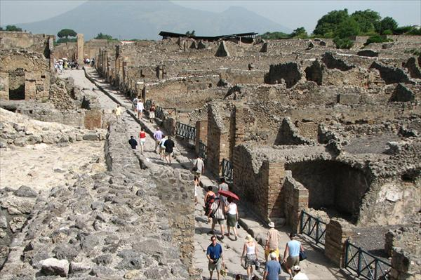
Помпеи сегодня.

Slide 33
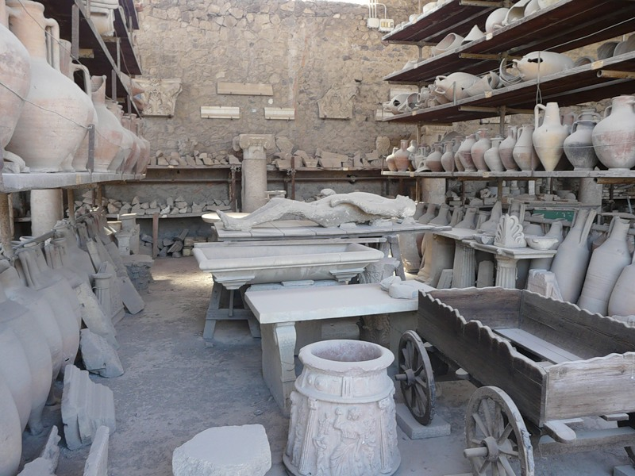
Что вы знаете о раскопках останков людей с помощью гипса?

Slide 34
Подведем итоги:
Вулкан – это геологическое образование в земной коре, где магма через трещины выходит на земную поверхность.

Slide 35
А теперь – занимательный вопрос и…фотографии для хорошего настроения !

Slide 36
Какой вулкан не существует?
Каркар | Иван Грозный
Кудрявый | Академия Наук
Шишель | Кенгуру
Пингвин | Львиная пасть
Федотыч | Веер

Slide 37
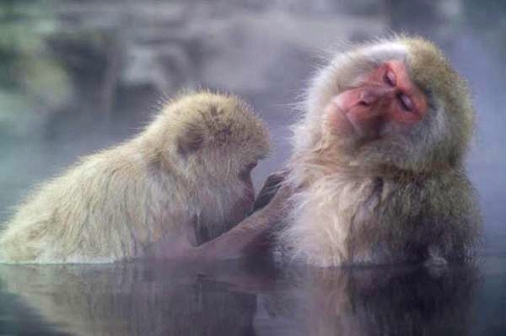
Горячие источники на Хоккайдо.

Slide 38
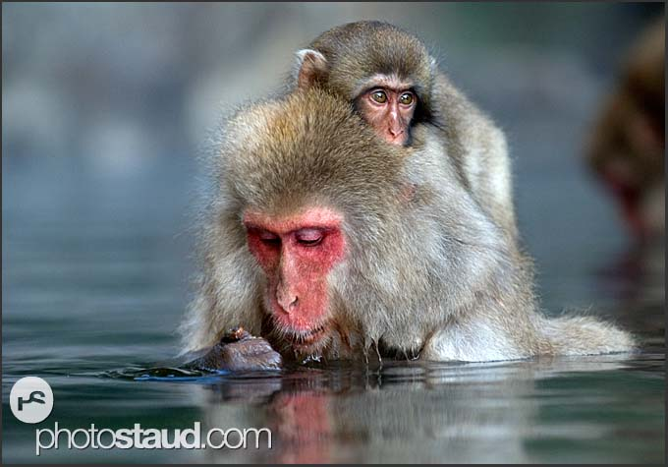
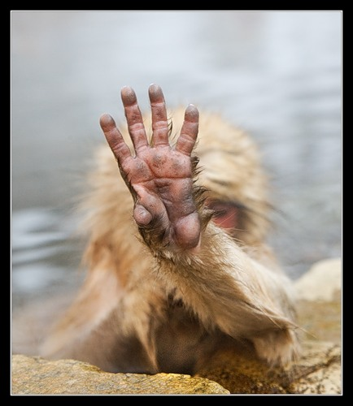

Slide 39
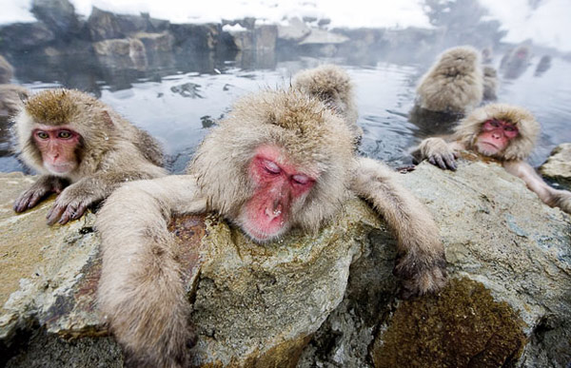

Slide 40
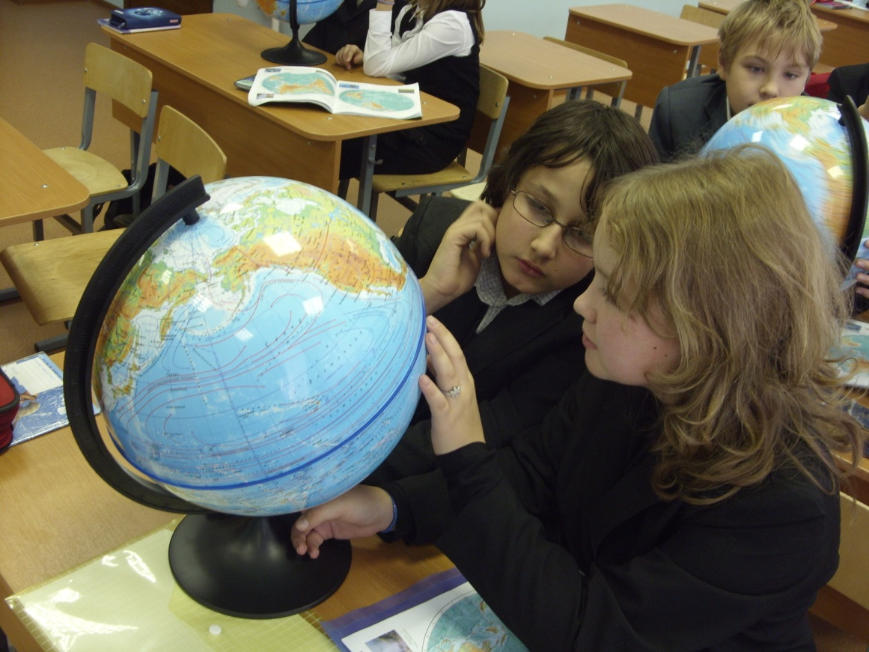
Домашнее задание
стр.73-75
3 вулкана в контурную карту

